Slide 1
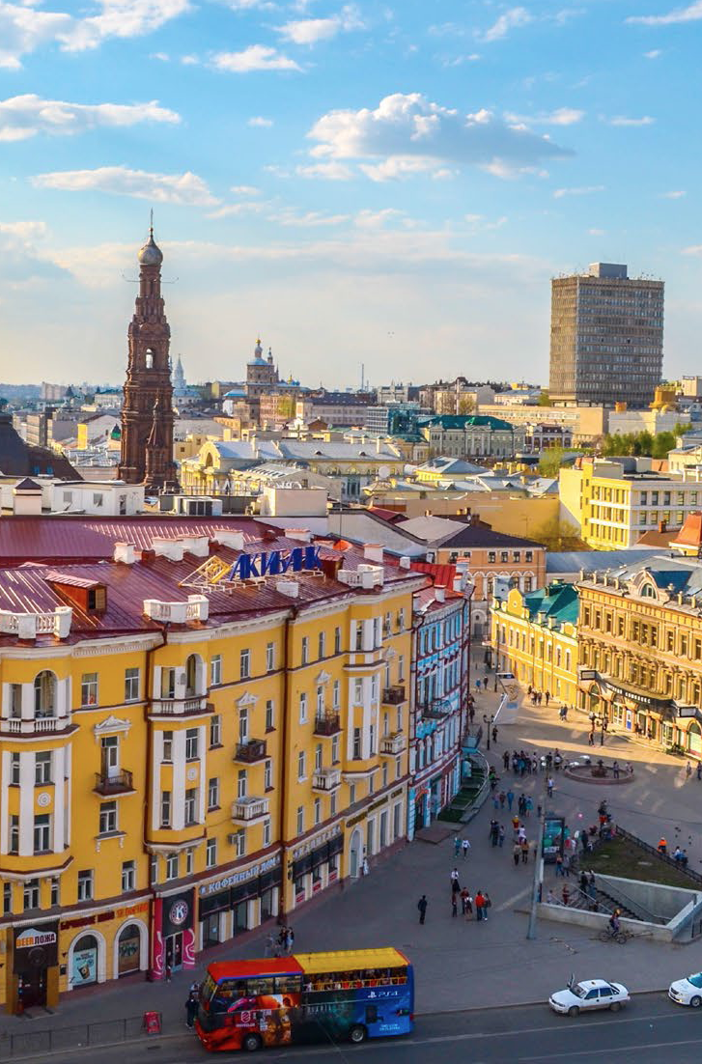
Стратегия цифровой трансформации тарифного регулирования
Заместитель председателя (CDTO)
Сергей Вячеславович Павлов

Slide 2
Стратегия цифровой трансформации до 2025 года:
Цели:
01
Трансформация контрольно-надзорной деятельности
Повышение цифровой зрелости
Проактивное установление цен (тарифов)
Перевод государственных функций в цифровые сервисы
Внедрение Единой цифровой платформы, способной обеспечить прозрачность тарифного регулирования и бесшовную интеграцию с ГИС и цифровыми решениями, применяемыми РСО
Унификация типовых форм экспертных заключений
Снижение административной нагрузки на РСО
02
03
04
05
06
07

Slide 3
Стратегия цифровой трансформации до 2025 года:
Трансформация контрольно-надзорной деятельности
Планы
проверок
Профилактические визиты
Государственная информационная система Типовое облачное решение по автоматизации контрольной (надзорной) деятельности
ГИС ТОР КНД
Приоритетная программа утверждена президиумом
Совета при Президенте Российской Федерации по стратегическому развитию
и приоритетным проектам
Досудебное
обжалование
Акты проверок
«Реформа КНД»
Госкомитет от РТ примет
участие в пилотном проекте

Slide 4
Стратегия цифровой трансформации до 2025 года:
Повышение цифровой зрелости тарифной сферы
Проекты цифровой трансформации
Внедрение Единой цифровой платформы
Повышение эффективности прогноза изменения предельной платы граждан
Цифровизация технологического присоединения к инженерным сетям

Slide 5
Стратегия цифровой трансформации до 2025 года:
Текущая модель (AS IS)
Получение информации по составу, форме и содержанию документов
Унификация форм экспертных заключений в каждой сфере
Утверждение постановления о тарифе
Подача заявления, документов и материалов
Проверка обоснованности расходов, расчет тарифа
Получение заверенной копии постановления
Унификация форм тарифных заявок
Получение информации об открытии дела
Ручной ввод в несколько ГИС

Slide 6
Стратегия цифровой трансформации до 2025 года:
Повышение цифровой зрелости
Внедрение Единой цифровой платформы (TO BE)
Получение данных РСО в электронном виде по объемам отпуска ресурсов
Автоматизированный расчет базовых показателей тарифа
Установление тарифа Направление в ФАС
Установление цен (тарифов) в проактивном режиме
Снижение административной нагрузки на РСО

Slide 7
Стратегия цифровой трансформации до 2025 года:
Повышение цифровой зрелости тарифной сферы
Повышение эффективности прогноза изменения предельной платы граждан за коммунальные услуги
интеграция
данные по начислениям – 1,8 млн лицевых счетов
«Прайм» ЕИАС
ГИС МЖФ
Максимально точный расчет
на основе реальных данных потребителей услуг

Slide 8
Стратегия цифровой трансформации до 2025 года:
Повышение цифровой зрелости
Разработка проекта по цифровизации технологического присоединения к инженерным сетям республики
Обеспечит повышение рейтинга инвестиционной привлекательности РТ
Частично реализован в Московской области
Необходимо разработать нормативно-правовую базу
Цифровая трансформация и реинжиниринг процессов

Slide 9
Спасибо за внимание!
Игътибарыгыз өчен рәхмәт!

